Slide 1
Навык “Пандемия”
Захаров Данила
г.Гай

Slide 2
Цель: Создать программу с помощью которой пользователь сможет весело провести время с навыком ‘Пандемия’.
Задачи:
1) Реализовать диалог между пользователем и помощником
2) Использование БД и ORM
4) Вывод результата

Slide 3
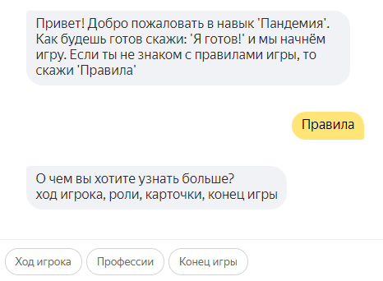
Реализация
Для легкого понимания все главные правила подразделили на 3 группы

Slide 4
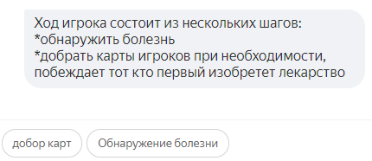
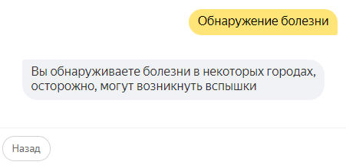
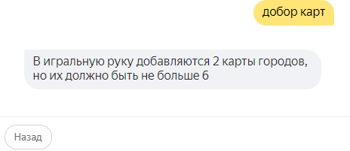
Реализация
На данном слайде представлены добор карт и обнаружение болезней

Slide 5
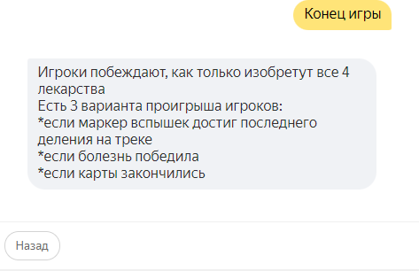
Реализация
На слайде представлены различные вариации конца игры

Slide 6
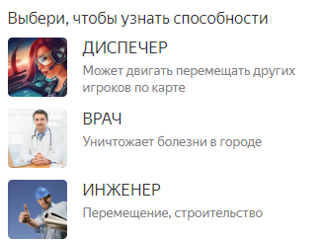
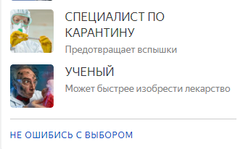
Реализация
В правилах можно узнать способности каждой профессии
При нажатии на одну из них выводятся способности

Slide 7
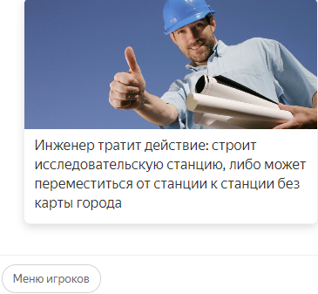
Реализация
Пример профессии

Slide 8
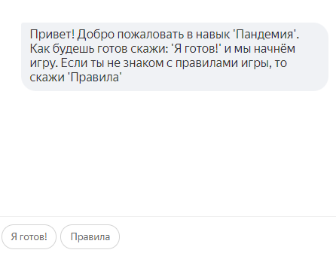
Реализация
При запуске программы начинает работу навык он самостоятельно начинает диалог:

Slide 9
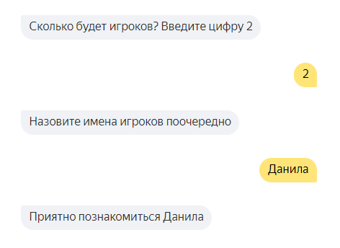
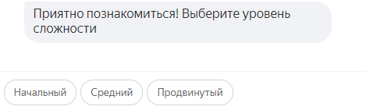
Реализация
Следующее что делает навык, спрашивает сколько будет игроков и просит назвать их имена
Выбор уровня сложности |
\/

Slide 10
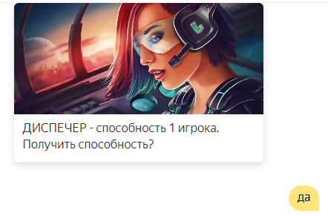
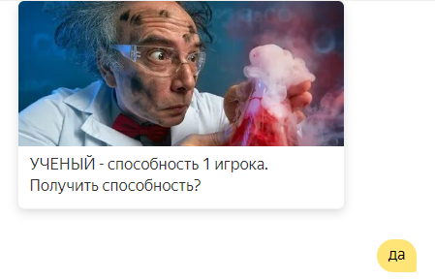
Реализация
Далее каждому игроку присваивается случайным образом его способность или профессия

Slide 11
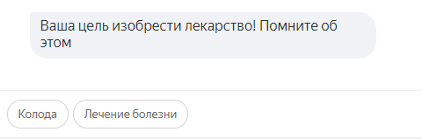
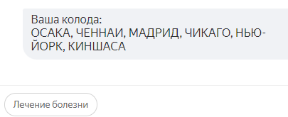
Реализация
Начинается ход игрока.
У него есть выбор между действием и просмотром своей колоды городов.
Цель игроков изобрести лекарство, чтобы это сделать нужно определенное количество городов одной группы

Slide 12
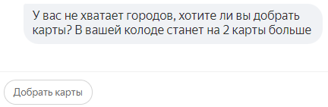
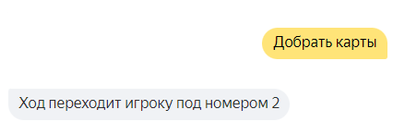
Реализация
Если игрок доберет карты, то они прибавятся к его колоде игроков
Неудача – ход переходит к следующему игроку

Slide 13
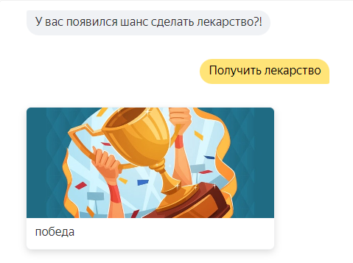
Реализация
Если всё-таки вам повезло, то вас об этом предупредят и скажут, что появился шанс изобрести лекарство

Slide 14
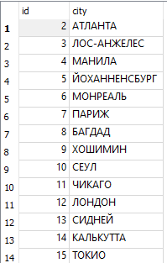

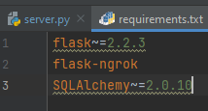
Базы данных
Requirements.py

Slide 15
ЗАКЛЮЧЕНИЕ
*Поставленные цели были выполнены и задачи реализованы.
*В дальнейшем развитии проекта будут исправлять различные недочеты, добавление карты, распространение болезней

